Slide 1

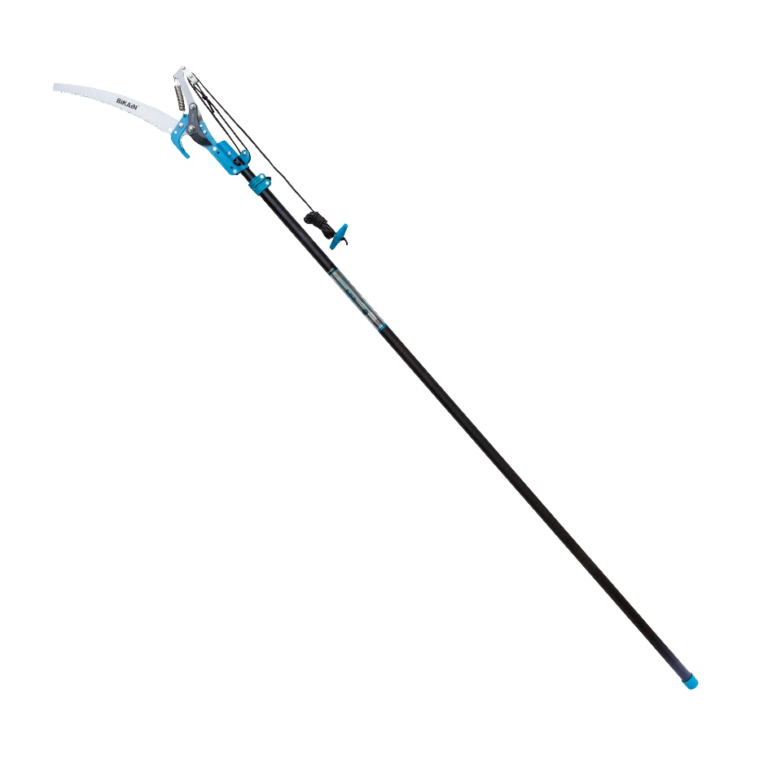
FICHA DE PRODUCTO
Referencia | Código EAN-13 | PVP | Precio Neto
200R | 8413491020266
Descripción: TIJERA DE PODAR CON PÉRTIGA
Familia: TIJERAS Y HERRAMIENTAS DE JARDÍN
Características: Tijera de poda con pértiga extensible de acero de 1,60 metros a 2,80 metros de altura con herramienta incluida. Incluye serrucho
Argumentos de Venta:
FICHA DE PRODUCTO

